Slide 1
编译原理课程设计
QQ群：703538416

Slide 2
实验1-1 手工构造词法分析器

Slide 3
手工构造Tiny语言的词法分析器
熟悉Tiny语言词法
构造DFA
设计数据类型、数据结构
用C或C++实现Tiny语言的词法分析器
调试、运行

Slide 4
Tiny程序示例
read x; {input an integer}
if 0<x then {don’t compute if x <=0}
fact:=1;
repeat
fact :=fact *x;
x:=x-1
until x=0;
write fact {output factorial of x}
end

Slide 5
Tiny语言说明
read x; {input an integer}
if 0<x then {don’t compute if x <=0}
fact:=1;
repeat
fact :=fact *x;
x:=x-1
until x=0;
write fact {output factorial of x}
end
Tiny语言仅是一个由分号分隔开的语句序列，它既无过程也无声明。
所有的变量都是整型变量，通过对其赋值可声明变量。
只有两个控制语句：if语句和repeat语句，这两个控制语句本身也可包含语句序列。
if语句有一个可选的else部分且必须由关键字end结束。
repeat语句需以until语句结束。

Slide 6
Tiny语言说明
read x; {input an integer}
if 0<x then {don’t compute if x <=0}
fact:=1;
repeat
fact :=fact *x;
x:=x-1
until x=0;
write fact {output factorial of x}
end
read语句和write语句完成输入/输出。
TINY的表达式局限于布尔表达式和整型算术表达式。
布尔表达式由对两个算术表达式的比较组成，使用<与=比较算符。布尔表达式只作为测试出现在控制语句中。
算术表达式可以包括整型常数、变量、参数以及4个整型算符+、－、*、/，支持小括号改变运算优先级。

Slide 7
Tiny语言说明
read x; {input an integer}
if 0<x then {don’t compute if x <=0}
fact:=1;
repeat
fact :=fact *x;
x:=x-1
until x=0;
write fact {output factorial of x}
end
代码格式自由，空格、tab、换行都可以用来作为分隔符。
在花括号中可以有注释，但注释不能嵌套。
遵循最长子串原则。
标识符要求由字母组成，大小写敏感。
数支持无符号整数。

Slide 8
Tiny语言词法说明
保留字 运算符 其他
if + number
then -
else *
end /
repeat =
until < identifier
read (
write )
;
:=

Slide 9

主观题
10分
请使用tiny语言编写一个源程序保存为2.tny，要求使用到所有的语法元素。
作答

Slide 10
主观题
10分
请使用tiny语言编写一个源程序保存为3.tny，要求包含3个词法错误。
作答

Slide 11
Tiny词法DFA
return PLUS
+
-
;
return SEMI

Slide 12
Tiny词法DFA
digit
INNUM
[other]
digit
letter
letter
[other]
START
INID
DONE
+ - * / = < ( ) ;

Slide 13
Tiny词法DFA
digit
INNUM
blank
tab
newline
digit
[other]
letter
letter
[other]
START
INID
DONE
=
:
}
{
INASSIGN
INCOMMENT
other
+ - * / = < ( );

Slide 14
TINY编译器源代码说明
TINY编译器包括以下文件：
globals.h main.c
util.h util.c
scan.h scan.c //扫描程序
parse.h parse.c //分析程序
symtab.h symtab.c
analyze.h analyze.c //语义分析程序
code.h code.c
cgen.h cgen.c //代码生成程序

Slide 15
TINY编译器源代码说明
为了灵活起见，程序中设置了条件编译标志，使得有可能创建出一部分的编译器。如下是该标志及其效果：
标志 设置效果 编译所需文件
NO_PARSE 创建只扫描的编译器 globals.h, main.c, util.h,
util.c, scan.h, scan.c
NO_ANALYZE 创建只分析和扫描的 parse.h, parse.c
编译器
NO_CODE 创建执行语义分析， symtab.h, symtab.c,
但不生成代码的编译器 analyze.h , analyze.c

Slide 16
TINY编译器源代码说明
在编辑列表的信息中有若干选项，以下的标志均可用：
标志 设置效果
EchoSource 将TINY源程序回显到带有行号的列表
TraceScan 当扫描程序识别出记号时，就显示每个
记号的信息
TraceParse 将语法树以线性化格式显示
TraceAnalyze 显示符号表和类型检查的小结信息
TraceCode 打印有关代码文件的代码生成跟踪注释

Slide 17
TINY编译器源代码说明
词法扫描部分需要关注的文件：
main.c：运行编译器的主程序，它还分配和初始化全程变量
globals.h：数据类型的定义和整个编译器均使用的全局变量
scan.c/scan.h：词法扫描程序，主要过程是getToken

Slide 18
TINY编译器源代码说明
词法扫描部分需要关注的变量和函数：
记号的串值保存到变量tokenString之中，该变量长度固定为41，因此标识符也就不能超过40个字符（加上结尾的空字符）。
变量save指示是否将一个字符增加到tokenString里面。
表reservedWords和过程reservedLookup完成识别出标识符之后的保留字查找。

Slide 19
TINY编译器源代码说明
词法扫描部分需要关注的变量和函数：
字符输入由getNextChar函数提供。假设每行不超过255个字符
TINY中的数与标识符的识别要求从INNUM和INID到最终状态的转换都应是非消耗的。通过ungetNextChar过程在输入缓冲区中反填一个字符来完成这一任务。

Slide 20
程序要求
程序要求用C++在Windows下实现，要求使用vs工程或者dev工程
编译生成的可执行文件命名为tinyscan.exe
在命令行环境下输入tinyscan以及需处理的源文件名即可实现词法扫描输出到同名的txt文件中。
例如运行tinyscan 1. tny应在当前目录生成1.txt作为输出。
出错打印行结尾添加自己的学号姓名。

Slide 21
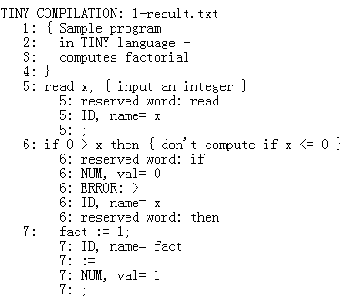
输入输出样例
{ Sample program
in TINY language -
computes factorial
}
read x; {input an integer}
if 0<x then {don’t compute if x <=0}
fact:=1;
repeat
fact :=fact *x;
x:=x-1
until x=0;
write fact {output factorial of x}
end

Slide 22
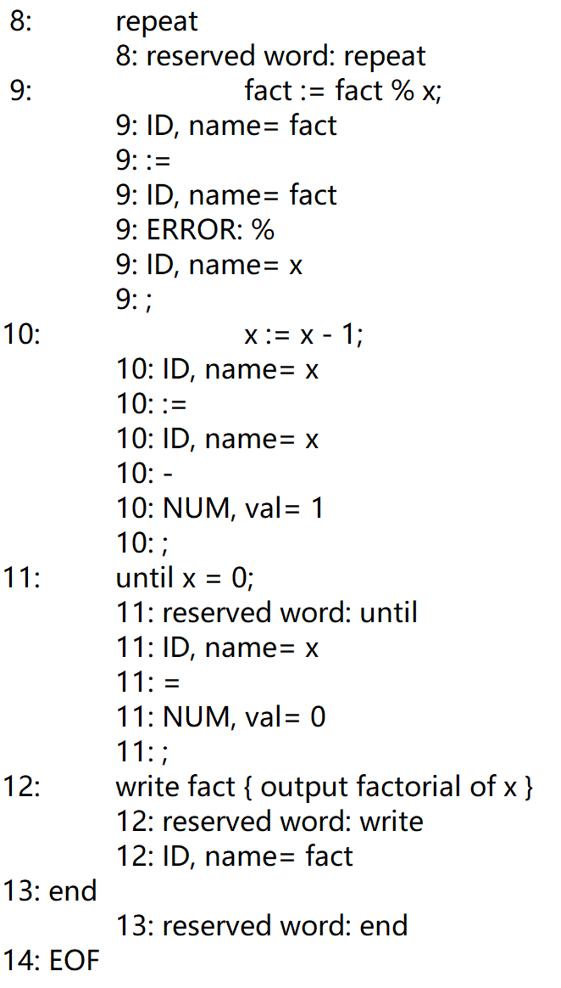
输入输出样例
{ Sample program
in TINY language -
computes factorial
}
read x; {input an integer}
if 0<x then {don’t compute if x <=0}
fact:=1;
repeat
fact :=fact *x;
x:=x-1
until x=0;
write fact {output factorial of x}
end

Slide 23
主观题
100分
函数ungetNextChar的作用是什么？什么时候需要调用？
函数reservedLookup的作用是什么？
如果读入冒号后，下一个字符怎么处理？
如果要增加一个关键字，程序需要修改哪些地方？
如果允许标识符最长100个字符应该修改哪些地方？
如果允许一行源代码最长512个字符应该修改哪些地方？
tokenStringIndex变量是干什么的？
START状态下当下一个字符是“{”时为什么save赋值为FALSE？save变量是干什么的？
代码里面哪些地方处理了文件结束？
TOKENTYPE里面的ENDFILE是一个什么记号？作用是什么？为什么要把ENDFILE当成一个记号输出？
读入空白符是怎么处理的？
正常使用主观题需2.0以上版本雨课堂
作答

